Slide 1
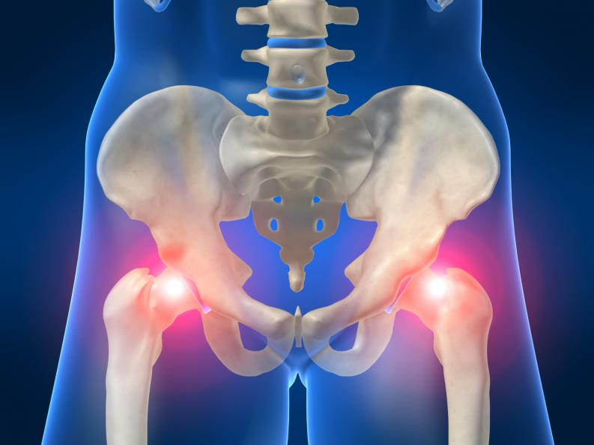
Anatomía de cadera
Abraham Oliver Balderas
Residente de 1er año Imagenologìa Diagnostica y terapéutica

Slide 2
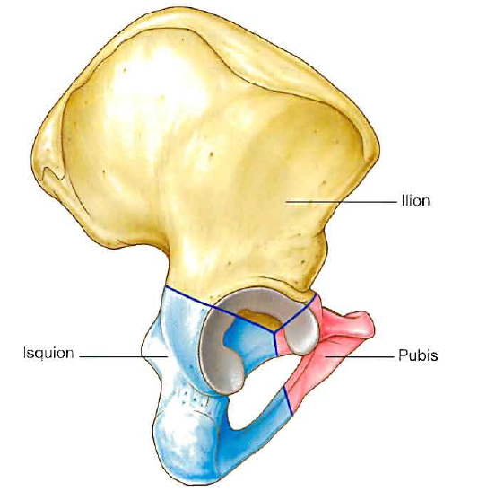
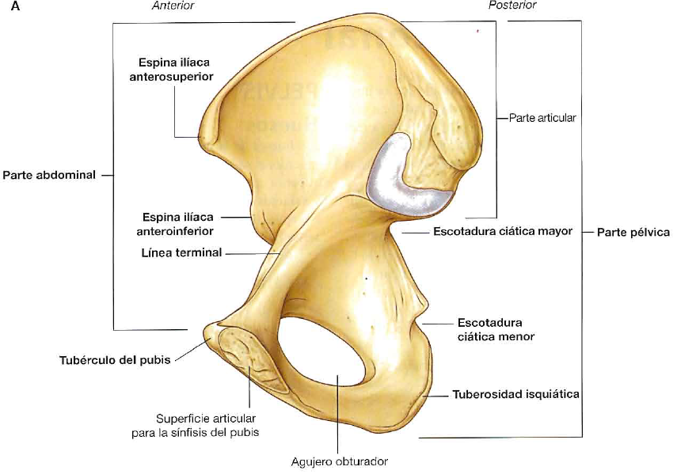
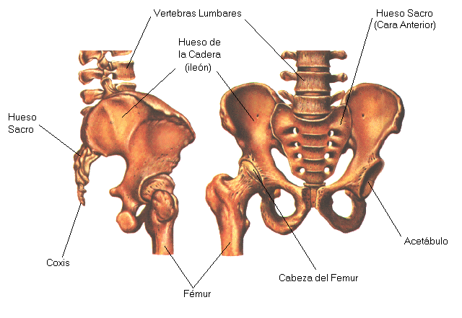
Pelvis
H. Coxal/Iliacos/Inominados – Par
H.Sacro
H.Coccix
Femur
Falsa – P Mayor – Abdomen
Verdadera – P menor – Cavidad pélvica
Linea terminal
Notes:
Linea oblicua en la superficie medial del hueso divide pelvis mayor y menor

Slide 3
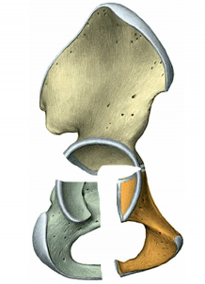
H. Coxal/Iliacos/Inominados
Plano
Ancho
Aspas de molino
Compuesto:
Ilion – superior y lateral
Pubis – delante
Isquion – inferior y posterior
- 16 a. unidos por cartílago, 16-18 a = Un solo hueso

Slide 4
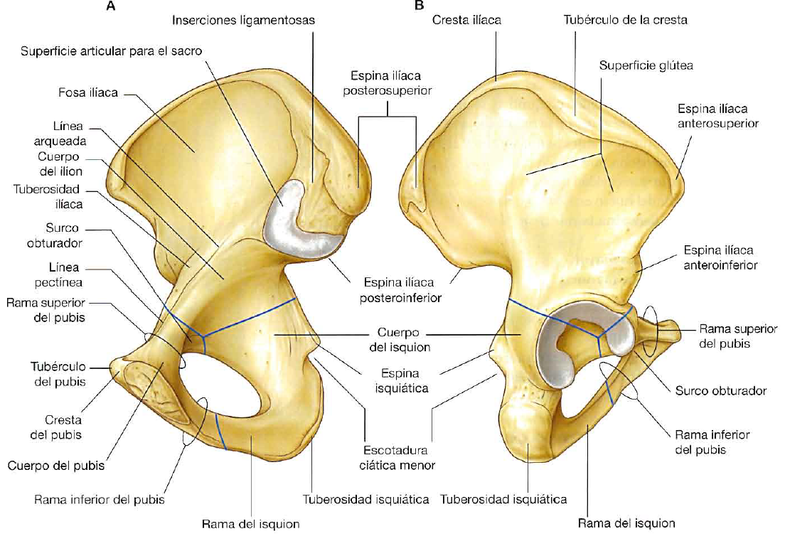
Ilion
Superior e inferior
Sup – ala plana
Superficie articular – “L”
Superficie anteromedial – convaca – Fosa iliaca
Cresta iliaca – Engrosamiento del borde superior del ilion – I de músculos y fascia del abdomen.
Extremo anterior – Espina iliaca antero superior
Extremo posterior – EIPS
EIAI – inserción M.recto femoral y L. Ileofemoral
EIPI – hueso se angula y forma borde superior - escotadura ciática mayor
Linea arqueada – Separa la porción Sup e inf
Tuberosidad iliaca – extremo posterior de la cresta engrosado

Slide 5
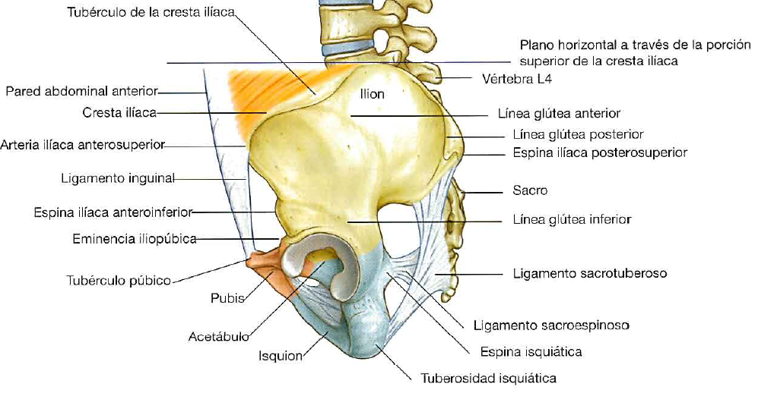
EIAI – Eminencia iliopubica
Superficie glútea – plano posterolateral – tres líneas glúteas curvas, dividen en 4 regiones
L. glútea inferior – encima de EIAI, forma una curva – borde posterior del acetábulo – Musc recto femoral inserta en EIAI y zona rugosa entre borde sup del acetábulo y LGI
L.glútea anterior – borde lat cresta iliaca, curvea, desaparece borde superior del agujero ciático mayor – Musc glúteo medio origina entre LGI y LGA
L.glútea posterior – Cresta iliaca , verticalmente, EIPI – Musc glúteo medio Inserta entre LGA y LGP, Musc glúteo mayor Inser LGP
Notes:
EIAI – inserta musculo recto femoral
EIPI – espina iliaca postero inferior

Slide 6
Pubis
Anterior e inferior – Cuerpo y 2 ramas
Cuerpo – Aplanado , cresta en su cara superior - tubérculo o sinfisis del pubis
Rama superior/iliopubica – posterolateralmente, une con el ilion e isquion , borde superior – cresta pectinea – forma la línea terminal del h coxal
Cresta del pubis – anterior – línea terminal
Rama inferior / isquiopubica – limitada por el surco del obturador – lateral e inferior – une con el isquion.
Notes:
Surco del obturador – borde superior del conducto obturador
Las dos ramas del pubis delinean un triángulo central, llamado agujero obturador.
Las ramas inferiores convergen en el cuerpo del pubis formando un ángulo agudo, que se abre inferiormente (desde dentro) con vértice en la línea media, quedando las tuberosidades isquiáticas a ambos lados.

Slide 7
Isquion
Espina isquiática – borde posterior, separa la escotadura mayor de la menor
Tuberosidad isquiática – cara posteroinferior – insertan musculos extremidad inferior.
Posterior e inferior
Cuerpo – une al ilion y rama superior del pubis
Rama anterior – une rama inferior del pubis

Slide 8
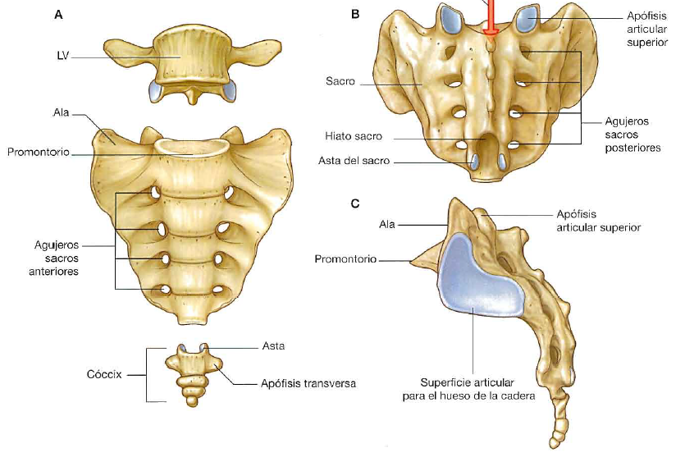
Sacro
Triangulo invertido
Fusion de 5 v sacras
Base – articula con L5
Vertice – cóccix
Superficies laterales – carilla articular “L” – ilion
Zonas rugosas – inserción de ligamentos sacroiliacos

Slide 9
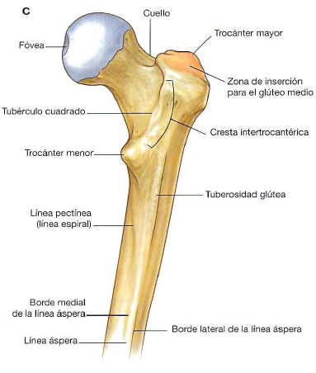
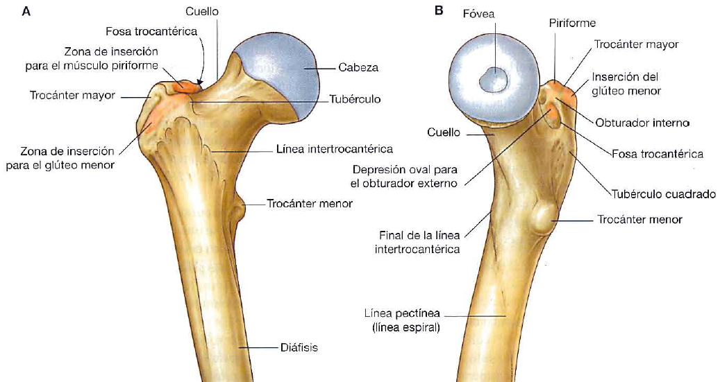
Cabeza femoral
Linea Intertrocanterica / Cresta intertrocanterica
Cresta osea – superficie anterior diafisis, desciende medialmente hasta base del T m.
Entre los dos trocánteres
Continua - línea pectinea – curva en sentido medial – une línea aspera – cara posterior
I musc cruadrado femoral
T M – porción superior y lateral de la diafisis – fosa trocanterica – Inserta musc obturador externo
Cresta anterolateral y posterior – I musc glúteo menor y glúteo medio
T m – forma conica, posteromedial – I musc psoas e iliaco
Cabeza – esférica, articula con el acetábulo, fosita en su superficie medial – inserción lig de la cabeza
Cuello - cilíndrico, eje superomedial – formando un angulo de 125-130
*
Trocanteres M y m
Notes:
Angulo de rochet

Slide 10
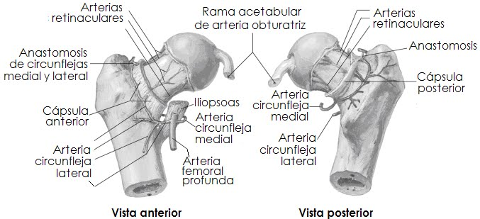
Irrigación
Anillo arterial extracapsular – post - rama de Art circunfleja femoral media
Ant – ramas circunfleja femoral lateral.
Anillo – reforzado por A glúteas sup e inf
Cabeza y cuello – A ligamento redondo – Rama de A. obturatriz o Circunfleja femoral medial
Notes:
Las arterias circunfleja anterior y posterior forman un anillo a nivel de la base del cuello femoral y de allí dan ramas hacia él, perforando la inserción capsular. La arteria circunfleja posterior a través de los vasos posterosuperiores otorga la mayor irrigación a la epífisis femoral. Desde las arterias epifisiarias nacen microarteriolas que en forma de arcadas terminan por irrigar hasta la superficie de la cabeza femoral.

Slide 11
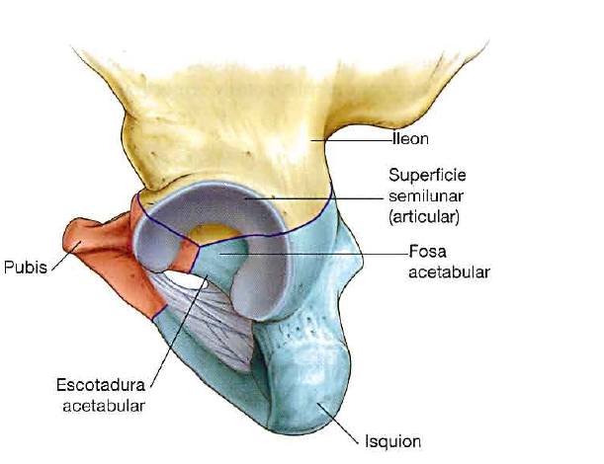
Acetábulo
Forma de copa – Articula con cabeza femoral
Formado fusión del Ilion, pubis e isquion
Escotadura acetabular – borde inferior, parte articular y no articular
No articular – depresión circular rugosa – fosa acetabular
Superficie articular – ancha, rodea los bordes anterior, superior y posterior
Fosa acetabular – inserción de ligamentos de la cabeza femoral
Escotadura acetabular – discurren vasos y fibras nerviosas
Notes:
Agujero obturador – oval hombre, tiangular mujer, limitado por el cuerpo y ramas del pubis, cuerpo y rama del isquion

Slide 12
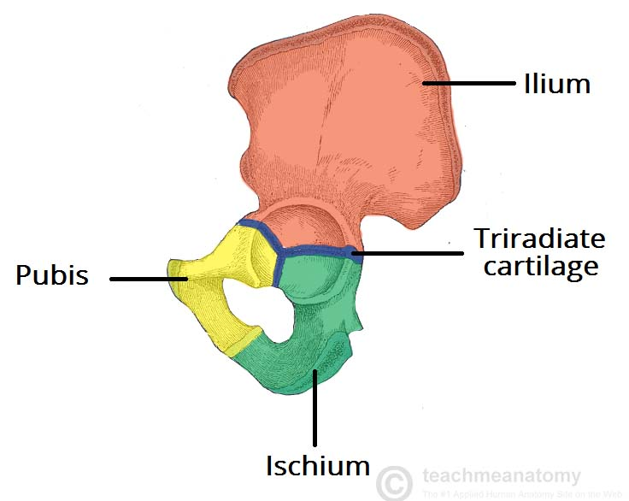
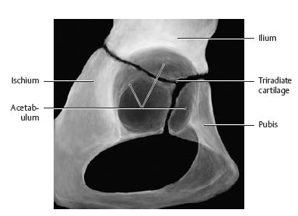
Cartílago trirradiado
Notes:
EN LA PUBERTAD LOS 3 HUESOS ESTAN SEPARADOS POR EL CARTILAGO TRIRADIADO EN FORMA DE Y, CENTRAL EN EL ACETABULO, SE FUSIONA ENTRE LOS 15 Y 17 ANOS Y LA FUSION ES COMPLETA ENTRE LOS 20 Y 25 ANOS.
MAGNIFICACION DE UNA RX LATERAL DE PELVIS EN LA CUAL SE VEN EL ILION ISQUION Y PUBIS Y LOS CUALES ESTAN UNIDOS POR EL ESPACIO CONFORMADO POR EL CARTILAGO TRIRRADIADIO.

Slide 13
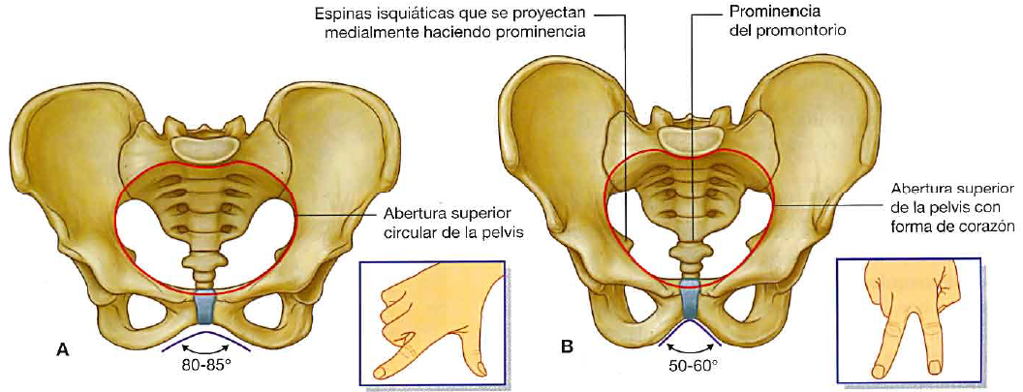
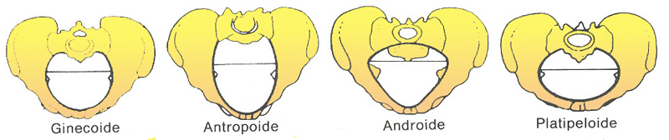
Pelvis masculina/Femenina
Angulo formado por las ramas del arco púbico M:80-85 H:50-60
Espinas isquiáticas prominentes H

Slide 14
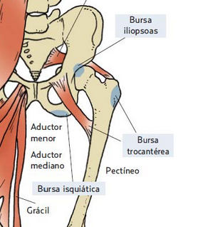
Bursas
Iliopsoas – Cara posterior del músculo y capsula anterior, 5 – 7 cms de longitud y 2-4 cm de ancho
Bolsas peritrocantericas - Trocanterea separa gluteo mayor y fascia lata del tendón del glúteo medio
Isquioglutea posterior - Entre tuberosidad isquiática y glúteo mayor

Slide 15
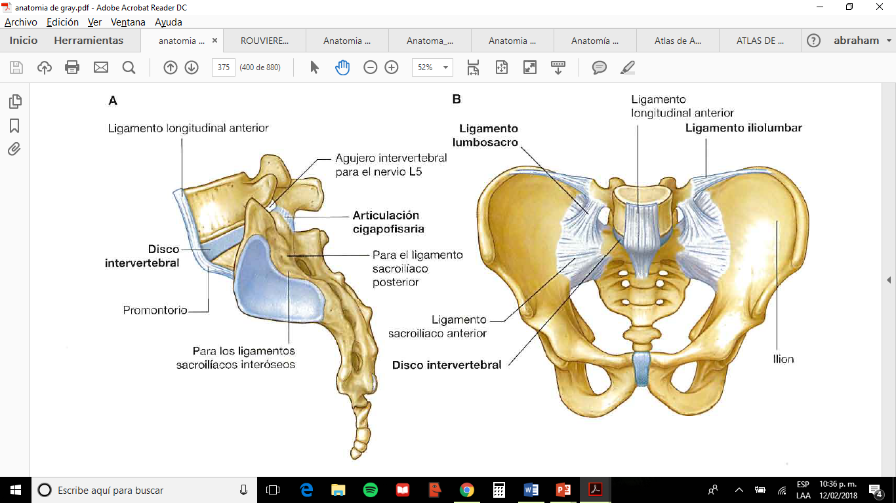
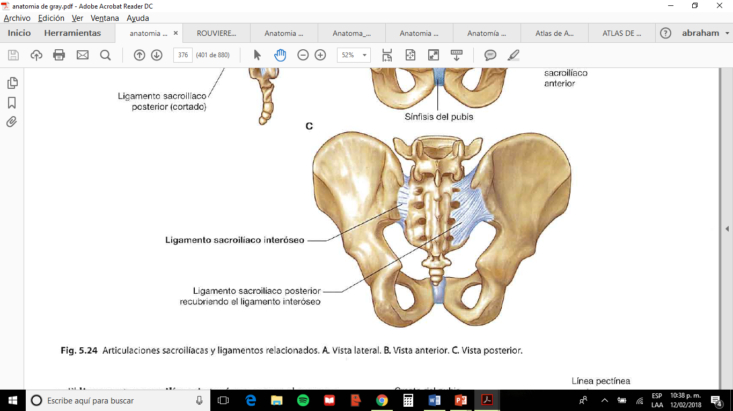
Articulación
Sacroiliaca – Sinovial, Entre las superficies articulares en “L”
Ligamentos – Proporcionan estabilidad:
L sacroiliaco anterior – Discurre anterior e inferior a la art sacroiliaca
L. sacroiliaco interóseo – Mayor, Mas fuerte, Postero superior a la art, inserta áreas rugosas del ileon y sacro.
L. sacroiliaco posterior – cubre al ligamento interoseo
Notes:
Engrosamiento de la capsula articular

Slide 16
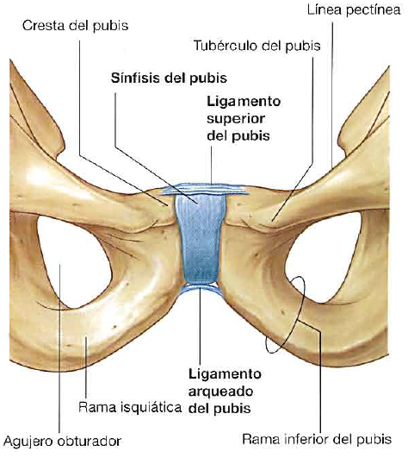
Sínfisis del pubis
Localización anterior – entre superficie adyacente del pubis
Superficie cubierta por cartílago hialino – fibrocartílago
Rodeada de colágeno y Ligamentos
L. púbico superior – sobre la articulacion
L. arqueado del pubis – debajo de la articulacion

Slide 17
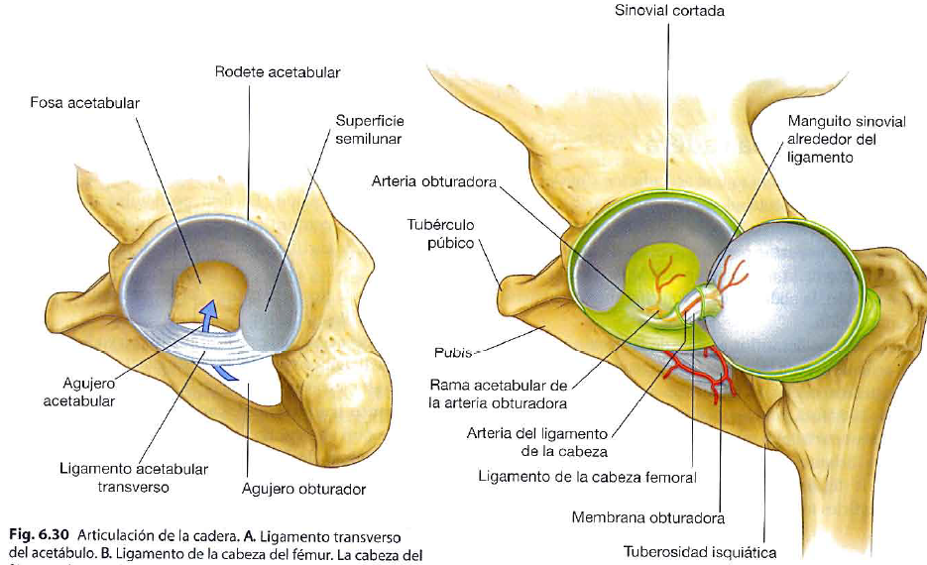
Cadera
Anillo acetabular – rodete acetabular – transforma en ligamento transverso del acetábulo
Ligamento de la cabeza del femur /Redondo– une fosita de la cabeza del femur, fosa acetabular
Membrana sinovial - cubre superficie articular del femur y acetabulo
Sinovial – Cabeza femoral y acetábulo
Multiaxial, estabilidad y soporte
Flexion, extensión, aducción, abducción, rotación medial y lateral y circunduciion
Superficies articulares – Cabeza esférica femoral y superficie semilunar acetabular

Slide 18
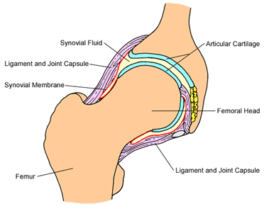
CAPSULA ARTICULAR
Notes:
LA CAPSULA ARTICULAR es un MANGITO TIPO FIBROSO QUE RODEA LAS SUPERFICIES ARTICULARES
SE INSERTA EN LA CARA EXTERNA DEL LABRUM Y EN LA LINEA INTERTROCANTERICA Y LA CABEZA DEL FEMUR.

Slide 19
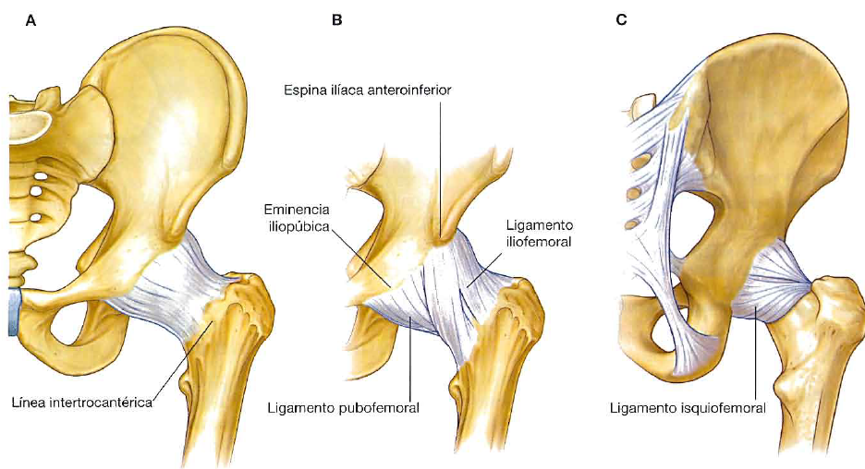
Ligamentos
Refuerzan la superficie externa y estabilizan la articulación, fibras se orientanen espiral
Ligamento iliofemoral – Forma triangular, localización anterior
Vertice – EIAI y el borde del acetábulo
Base – línea intertrocanterica
Ligamento pubofemoral – triangular, anterior
Base – eminencia iliopubica y membrana obturatriz
Lig isquiofemoral – refuerza la capa posterior de la membrana fibrosa
I– posteroinferior al acetábulo y tuberosidad isquiatica

Slide 20
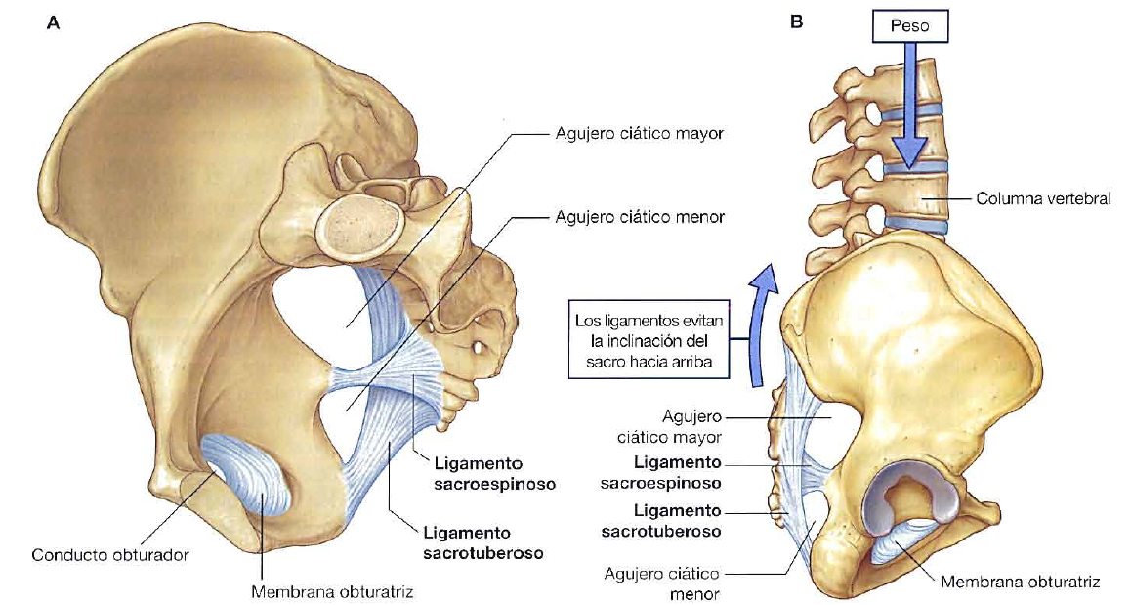
Ligamentos de la pared pélvica
Componentes principales de las paredes laterales de la pelvis, definen las escotaduras ciáticas M y m
Sacroespinoso – mas pequeño , triangular, vértice – espina isquiática, base – bordes del sacro y coccix
Sacrotuberoso – mas grande, triangular , base – EIPS-borde lateral del sacro, vértice – tuberosidad isquiática borde medial
Agujero Ciatico M – Superior al LSEP y espina isquiática -
Agujero Ciatico m – inferior espina isquiática y al LSEP
Notes:
ACM – musc piriforme
Acm – obturador interno

Slide 21
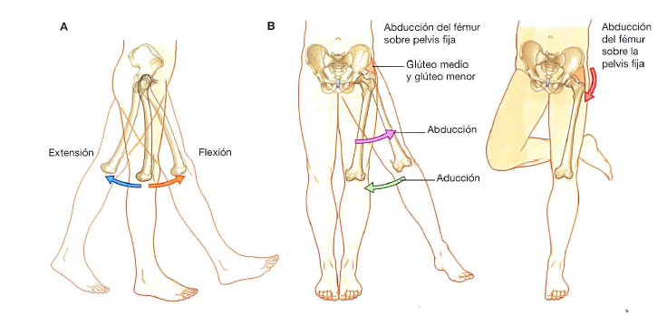
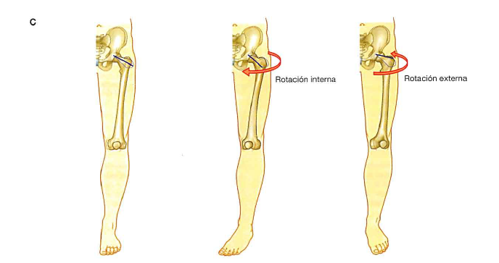
Flexión: 135°
Extensión: 20-30°
Rotación interna: 20-30°
Rotación externa: 45-50°

Slide 22
Músculos
Anterior
Posterior / glútea
Interno
Externo

Slide 23
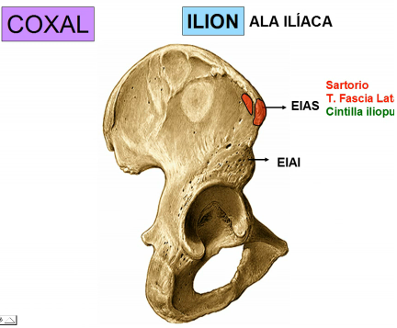
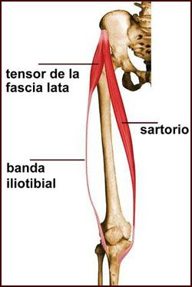
ANTERIOR
MÚSCULO | ORIGEN | INSERCIÓN | FUNCIÓN
SARTORIO | Espina iliaca anterosuperior | Parte superior de la cara medial de la tibia | Flexor y rotación externa del muslo
TENSOR DE LA FASCIA LATA | Cresta ilíaca y superficie lateral de la espina ilíaca anterior superior | Tracto iliotibial | Abducción y rotación medial de la cadera

Slide 24
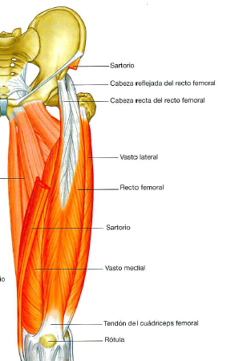
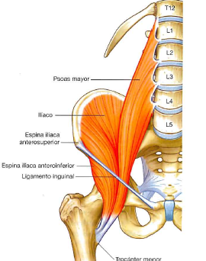
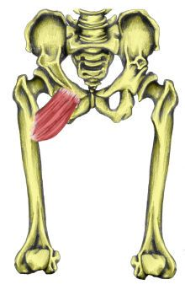
RECTO FEMORAL | Espina iliaca anteroinferior | Tendón del cuádriceps, rótula | Flexor del muslo
ILIOPSOAS | Cara anterior de las apófisis transversas de las vértebras (T12-L5) | Trocánter menor en compañía del ilíaco | Flexión de la cadera
PECTINEO | Rama superior del pubis | Línea pectínea por debajo del trocánter menor del fémur | Flexión y abducción de la cadera

Slide 25
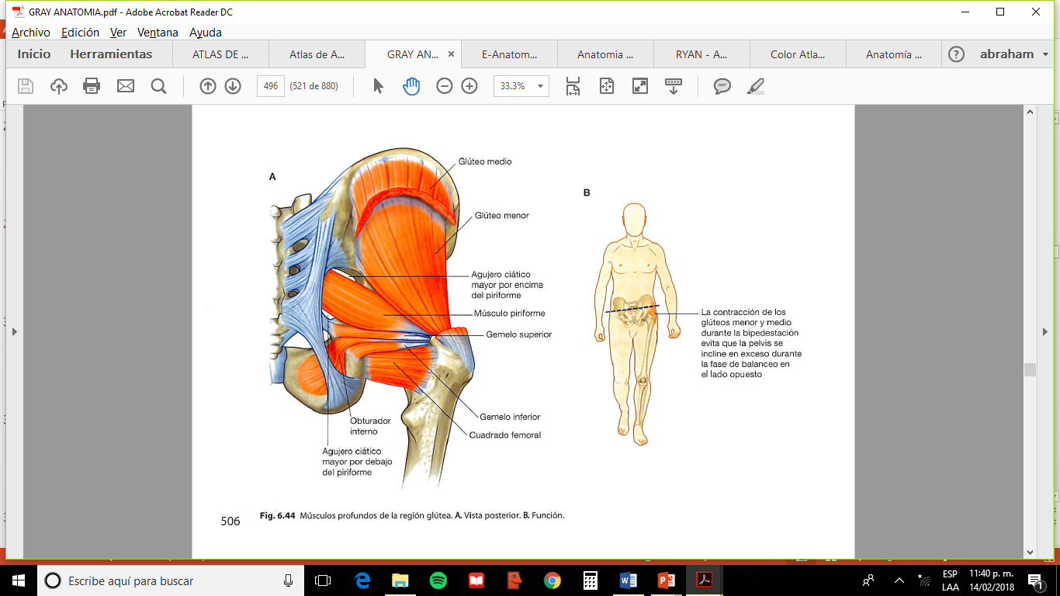
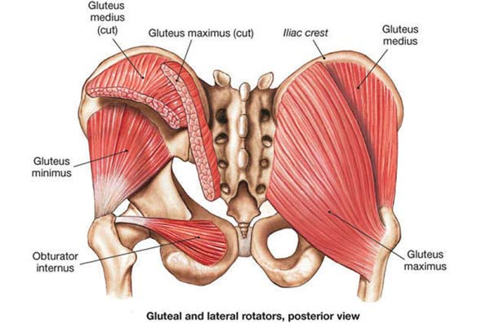
POSTERIOR
MÚSCULO | ORIGEN | INSERCIÓN | FUNCIÓN
GLÚTEO MAYOR | Cresta ilíaca, línea glútea posterior y cara lateral del ilion | Tracto iliotibial y tuberosidad glútea del fémur | Extensión y rotación lateral de la cadera
PIRIFORME | Cara anterolateral del sacro | Trocánter mayor | Rotación lateral y abducción
CUADRADO FEMORAL | Borde lateral de la tuberosidad isquiática | Cresta intertrocantérea del fémur | Rotación lateral

Slide 26
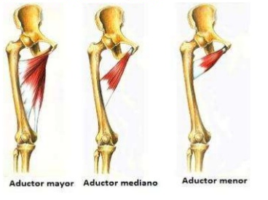
INTERNO
MÚSCULO | ORIGEN | INSERCIÓN | FUNCIÓN
ADUCTOR LARGO O MEDIANO | Rama inferior del pubis en una zona anterior a la del aductor corto | Línea áspera del fémur | Abducción, flexión y rotación medial
ADUCTOR MENOR O CORTO | Rama inferior del pubis | Línea áspera del fémur | Abducción y flexión
ADUCTOR MAYOR | Rama aductora O - Rama isquiopubica Rama isquiotibial O – tuberosidad isquiatica | I - superficie posterior de la porción proximal del femur y línea aspera y supracondilea medial I – Linea supracondilea | Abducción, flexión, rotación medial y extensión
RECTO INTERNO | Rama inferior del pubis | Cara medial de la tibia en la zona inferior al cóndilo medial | Flexión y rotación medial

Slide 27
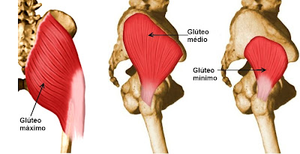
EXTERNO
MÚSCULO | ORIGEN | INSERCIÓN | FUNCIÓN
GLÚTEO MAYOR | Cresta ilíaca, línea glútea posterior y cara lateral del ilion; sacro y cóccix | Tracto iliotibial y tuberosidad glútea del fémur | Extensión y rotación lateral
GLÚTEO MEDIO | Porción anterior de la cresta ilíaca, cara lateral del ilion entre las líneas glúteas posterior y anterior | Trocánter mayor del fémur | Abducción y rotación medial de la cadera
GLÚTEO MENOR | Cara lateral del ilion entre las líneas glúteas inferior y anterior | Trocánter mayor del fémur | Abducción y rotación medial de la cadera

Slide 28
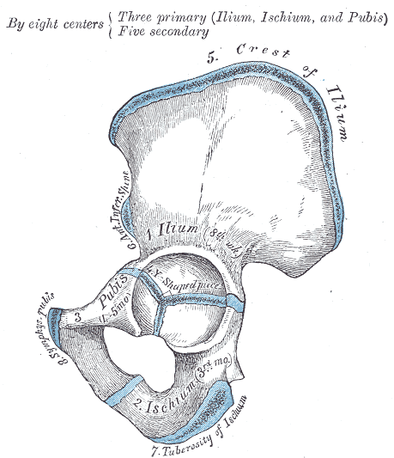
Centro de osificación Cadera
Centros de osificación del acetábulo – anterior, posterior y superior
Anterior – forma hueso acetabular
Posterior y superior – fusión de centros de osificación secundario
El ilion, el isquion y el pubis se fusionan a los 7-9 años.
La fusión del acetábulo /reemplazo del cartílago trirradiado - 20-25 años.
3 centros primarios y secundarios
Aparecen 2 al 5 mes
Ileon 8 m intrautero
Isquion y pubis 4 – 6 m intrau
Invaden el acetábulo, separados por tabiques cartilaginosos dispuestos en forma de estrella de tres puntos.
Centros de osificación secuncario – cresta iliaca, EIAI, espina ciática, tuberosidad isquiática, angulo del pubis y acetábulo
Notes:
El ilion, el isquion y el pubis se fusionan a los 7-9 años. La fusión del acetábulo (es decir, el reemplazo del cartílago trirradiado) ocurre a los 20-25 años.

Slide 29
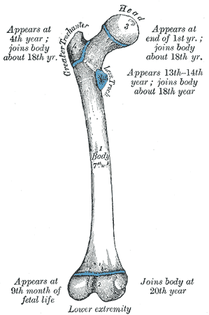
Centros de osificación femoral
1 primario
4 secundarios
Primario – Cuerpo del femur – 2 mes de vida
Cabeza femoral – 6m - 2a
TM 3 – 6 a
Tm 7 – 11 a
Centros epifisiarios superiores fusionan con la diafisis 16-18ª
Centros epifisiarios inferiores se fusionan con la diafisis 18-24a
Notes:
Medirá entre 6-12 mm de diámetro.

Slide 30
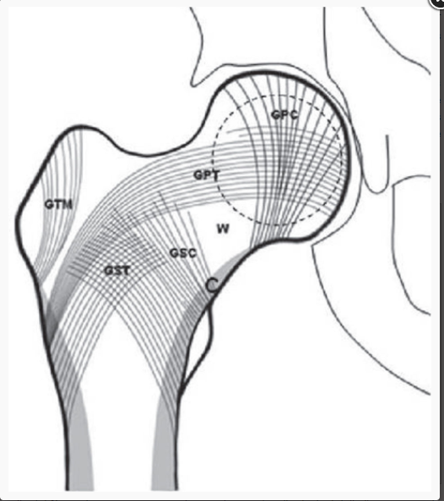
Sistema trabecular femur
Trabeculaciones surgen sobre las líneas de fuerza a las que el hueso está expuesto.
2 sistemas en forma de arcos
Discurre desde la cortical medial o interna hacia el eje longitudinal del fémur
Origen cortical lateral o externa.
Cuando hay osteoporosis, estos grupos son progresivamente menos visibles.
GTM (grupo del trocánter mayor)
GPT (grupo principal de tensión)
GPC (grupo principal de compresión),
GST (grupo secundario de tensión)
GSC (grupo secundario de compresión)
limitando el núcleo de la cabeza femoral.
Notes:
El índice trabecular o de Singh, si bien no arroja como resultado un valor cuantitativo y ha sido criticado por su escasa precisión^{10,13}, aún resulta de utilidad para las comparaciones intramuestrales²
2 sistemas trabeculares en forma de arcos: uno discurre desde la cortical medial o interna hacia el eje longitudinal del fémur y el segundo tiene su origen en la cortical lateral o externa.
Fase 6: todos los grupos trabeculares son visibles y el extremo proximal se ve completamente ocupado por el tejido esponjoso.
•Fase 5: se nota la imagen del triángulo inferior del cuello (triángulo de Ward), limitado por el haz curvado de la cabeza y el trocánter. Los grupos principales tensiles y compresivos se ven acentuados.
•Fase 4: el triángulo de Ward se encuentra vacío. Se observan parcialmente las estructuras de las trabéculas accesorias, y el grupo tensil principal se ve notablemente reducido.
•Fase 3: ya no se hallan las estructuras de las trabéculas accesorias, y se evidencia una discontinuidad entre el grupo tensil principal y el trocánter mayor. Este grado es el primero que indica osteoporosis.
•Fase 2: la estructura de las trabéculas curvadas se observa en forma parcial y las compresivas principales se ven con claridad.
•Fase 1: el grupo principal compresivo se encuentra reducido en número.

Slide 31
Anatomía Radiológica
RADIOGRAFÍA
ULTRASONIDO
TOMOGRAFÍA
RESONANCIA MAGNÉTICA
ARTRO-RM

Slide 32
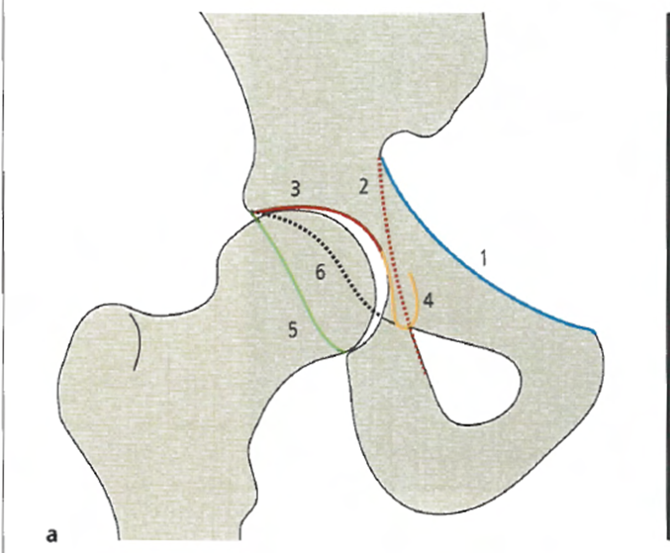
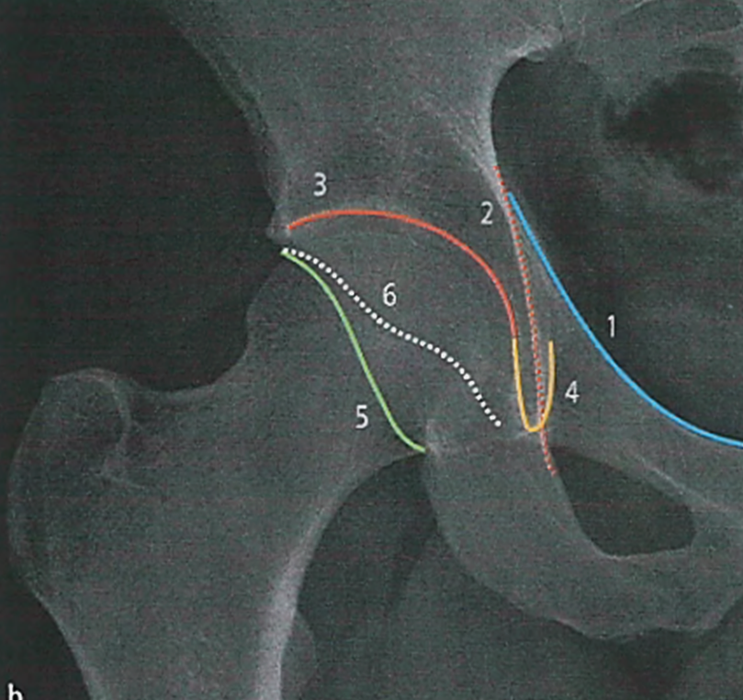
Línea iliopectínea
Línea ilioisquiática
Techo acetabular.
marca de referencia de la columna acetabular anterior
marca de referencia de la columna acetabular posterior.
Imagen en gota de lágrima de Kohler (o "U" radiográfica):
se forma a partir de la porción medial del acetábulo y de la porción anteroinferior de la lámina cuadrilátera.
Borde acetabular anterior
Borde acetabular. posterior
Notes:
•LINES PARA DETECTAR PATOLOGIAS DEL DESARROLLO Y ADQUIRIDAS
Lamina cuadrilatera: pared posterior del acetábulo, orietada hacia el interior de la liz de la pervis

Slide 33
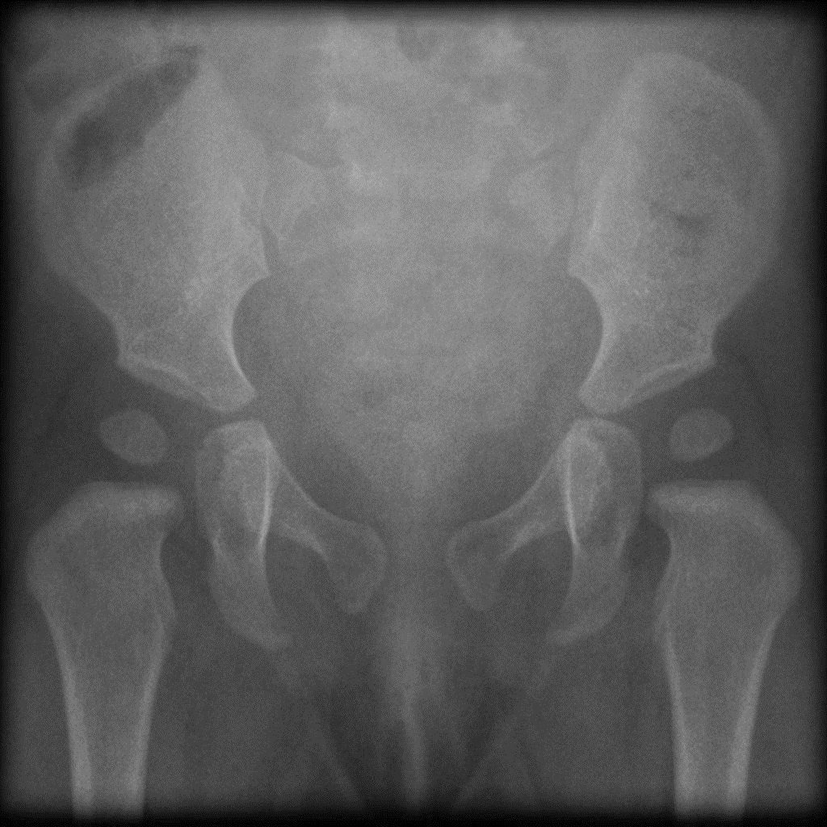
P
C
k
Nacer < 30 °
< 1 ° por mes
< .5° 6 meses
>2 a < 20 °
H
S
Notes:
La línea horizontal ( H) Hilgenreiner , atravesando los cartilagos trirradiados, ( cartílago de crecimiento del acetábulo) se traza del punto más distal del hueso iliaco osificado, al punto más distal contralatera
Línea acetabular, el punto donde cruzan la línea de las H y el fondo acetabular Mide normal 30 grados al nacimiento, disminuye poco a poco hasta los dos años a 20 grados
Linea vertical de perkins.-Perperdicular a la line de hilgenreiner en el borde externo del acetabulo, divide a la cadera en cuatro cuadrantes.
El centro de osificacion femoral y la epifisis cartilaginosa femoral deben estar en el cuadrante inferomedial la cabeza luxada se desplaza superolateralmente las lineas de shenton forman un arco liso e interrumpido que une el contorno metafisiario medial del femur con el borde inferior de la rama pubica superior en la displasia el arco es discontinuo
Indice Acetabular o Kleinberg
Linea de calve - prolongación del borde externo de la pelvis, desde techo acetabular hasta cuello femoral, forma de arco, Irrupcion del arco – luxación.

Slide 34
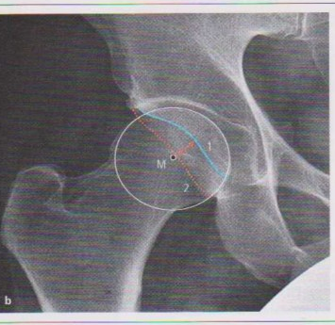
Anteversion del acetabulo
Distancia del borde acetabular anterior y posterior.
Desde el centro de la cabeza femoral se traza una perpendicular a los bordes acetabulares y se mide distancia entre el borde anterior y posterior
Signo de la "hélice"
En caso de una retroversión
Notes:
Borde anterior
Bordes posterior

Slide 35
Ángulo CE de wiberg - 5 a
Describe la posición de la cabeza femoral en relación al acetábulo
Angulo es mayor – fosa acetabular es mas profunda
Se mide una línea paralela al eje longitudinal corporal y la línea entre el centro de la cabeza femoral y el techo acetabular
Notes:
Describe la popsisción de la cabeza femoral en relación a la cavidad acetabular .
El angulo es mas grande mientras la profundidad de la cabeza es mayor y mas pequeño si la cabeza es plana
C: punto medio de la cabeza E: techo acetabular

Slide 36
Ángulo del techo acetabular anterior de Lequesne y de Séze (VCA)
Radiografía oblicua (bipedestación)
Línea vertical (paralela al eje longitudinal corporal) y una línea trazada desde el centro de la cabeza femoral al borde anterior de la cavidad acetabular
Evalúa displasia de cadera
Notes:
Se rota la pelvis hacia el chasis para que forme un angulo de 65° el pie se encuentra paralelo a la placa radiográfica
V. Linea vertical C: punto medio. A borde anterior

Slide 37
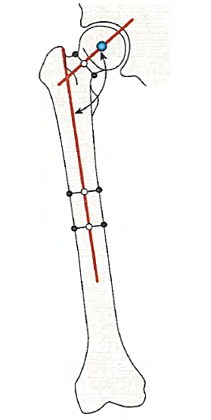
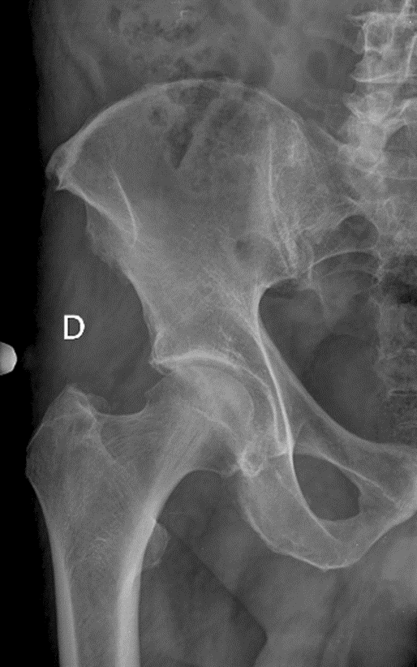
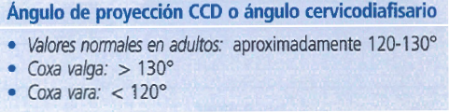
ÁNGULO CERVICODIAFISIARIO CCD
Eje del cuello femoral y eje de la diáfisis del fémur

Slide 38
AP
Posición supina
Rayo centrado entre el borde superior de la sínfisis del pubis y la línea entre las dos espinas ilíacas antero-superior

Slide 39
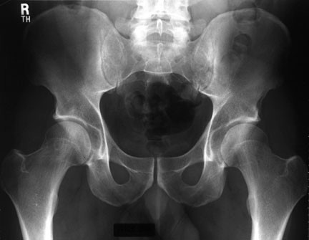

Slide 40
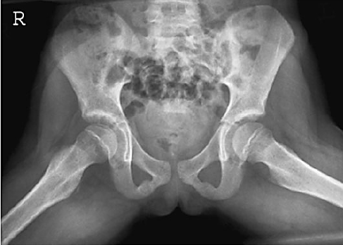
AP EN “ANCAS DE RANA”
Posición supina
Flexionar ambas rodillas aproximadamente 90°
Cabezas y cuellos femorales, el acetábulo y trocánteres.
Notes:
Colocar juntas las superficies plantares de los pies y abducir ambos fémures a 40-45° de la vertical

Slide 41
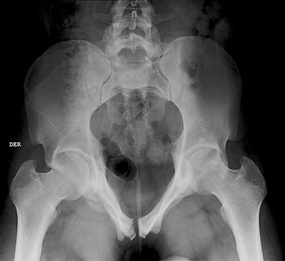
ENTRADA “INLET”
Posición supina
Angulación del tubo 45º en dirección caudo-cranel
Las alas del sacro y la articulación sacroilíaca

Slide 42
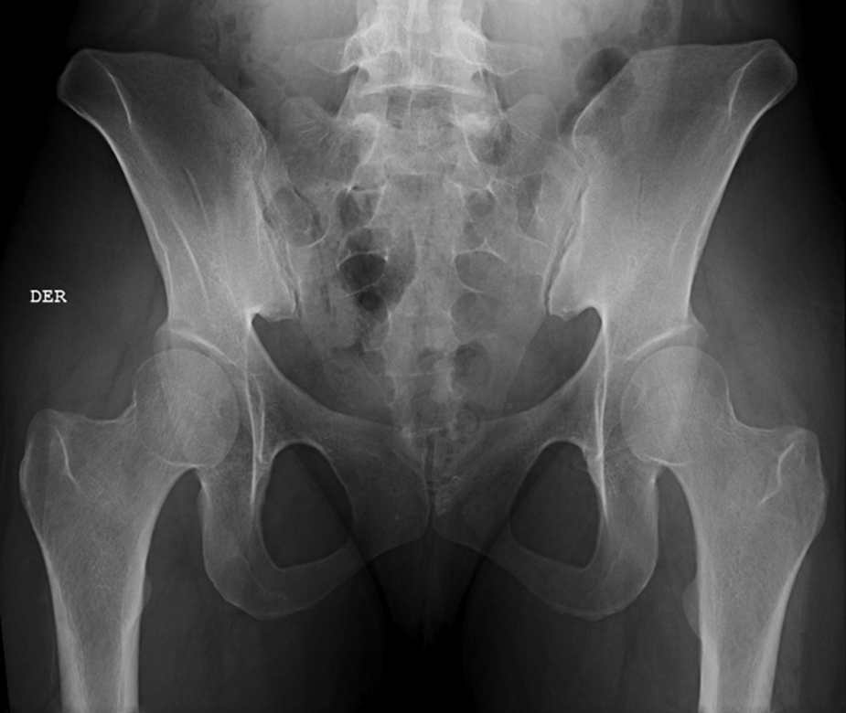
SALIDA
Posición supina
Angulación del tubo 45º en dirección cráneo-caudal
Se destaca el cuerpo del sacro
Permite ver migración superior o inferior de la hemipelvis

Slide 43
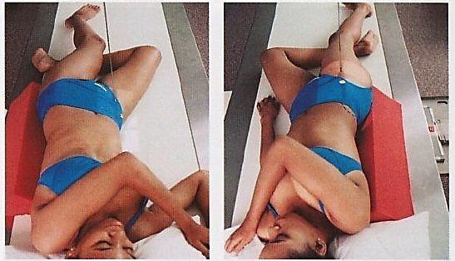

JUDET OA
Decúbito supino. Elevar el lado afectado 45º sobre el plano de la placa.
Visualización del pilar anterior (iliopubiano) y del margen acetabular posterior
JUDET OP
Visualización del pilar posterior (ilioisquiatico) y del margen acetabular anterior

Slide 44

CADERA- RECESO ANTERIOR TENDON ILIOPSOAS
Notes:
Leyenda: A, acetábulo, punta de flecha, labrum anterosuperior; flechas, receso articular anterior, asterisco, el receso distendido anterior por derrame articular, FH, cabeza femoral; FN, cuello femoral

Slide 45

CADERA- RECESO ANTERIOR TENDON ILIOPSOAS
Notes:
Leyenda: A, acetábulo, flechas, tendón iliopsoas; IP, iliopsoas, FH, la cabeza femoral
* - Labrum acetabular

Slide 46

Notes:
Músculo tensor de la fascia lata. Imágenes ecográficas sagitales obtenidas con un transductor de 12-5 MHz en una persona sana, sobre las inserciones proximal (a) y distal (b) del músculo tensor de la fascia lata (Tff). a) El tendón proximal (flecha) del tensor de la fascia lata se observa en su sitio de inserción en la espina ilíaca anterosuperior (EIAS). En el mismo piano, el vientre del músculo glúteo menor (GMi) se observa por debajo del músculo tensor de la fascia lata. En b), se observa la unión miotendinosa distal del tensor de la fascia lata (Tff), la cual tiene una apariencia puntiaguda típica como resultado de la convergencia de sus fibras musculares en la fascia lata (puntas de flecha). A esta altura, se observa el vientre del músculo vasto lateral (VL) entre el músculo tensor de la fascia lata y el fémur. La fotografía que se encuentra en el lado izquierdo de la figura muestra la posición de la sonda

Slide 47




TENSOR FASCIA LATA Y SARTORIO
Notes:
Leyenda: puntas de flecha y 1, músculo tensor de la fascia lata; AIIS, espina ilíaca anteroinferior, ASIS, espina ilíaca anterosuperior; asterisco, trocánter mayor; flecha curva, nervio cutáneo femoral lateral, gm, músculo glúteo medio, 3, del músculo recto anterior del muslo, 4, músculo psoas ilíaco, 5, músculo pectíneo; flechas huecas y 2, el músculo sartorio, flecha blanca, la inserción de la fascia lata lata; vl, músculo vasto lateralis

Slide 48

PAQUETE NEUROVASCULAR FEMORAL
Notes:
Paquete vasculonervioso femoral. Imagen ecográfica transversal obtenida con un transductor de 12-5 MHz en la zona inmediatamente inferior al ligamento inguinal Leyenda: a, arteria femoral, v, vena femoral, flecha, nervio femoral, im, músculo ilíaco; pm, el músculo pectíneo

Slide 49

RECTO FEMORAL
Notes:
Leyenda: AIIS, espina ilíaca anteroinferior, puntas de flecha, tendón directo del músculo recto anterior del muslo, flechas, tendón indirecto del músculo recto anterior del muslo

Slide 50




RECTO FEMORAL
Notes:
Leyenda: AIIS, espina ilíaca anteroinferior, 1, tendón directo, 2, tendón indirecto; 3, reflexión del tendón; 4, aponeurosis central, RF, músculo recto femoral
Leyenda: AIIS, espina ilíaca anteroinferior, flechas, tendón directo del músculo recto anterior del muslo; flecha curvada, aponeurosis central; IPs, el músculo psoas ilíaco, Sa, músculo sartorio; tfl, el músculo tensor de la fascia lata, Vint, músculo vasto intermedius, puntas de flecha huecas , unión proximal miotendinosa del músculo recto anterior del muslo, puntas de flecha blancas, recto femoral

Slide 51


CARA INTERNA - Abductores
Notes:
1, aductor largo, Cabezas de flecha indican el aductor largo, la flecha curveada indica la inserción del aductor largo, cabezas de flecha el tendón, 2, aductor corto, 3 aductor mayor.

Slide 52



REGION EXTERNA DE LA CADERA/ región glutea
Notes:
Leyenda: asterisco, glúteo mayor, trocánter mayor; flecha curvada, tendón glúteo minimos; Gmin, músculo glúteo minimos; GT, trocánter mayor; flecha hueca , tendón del glúteo medio, flecha blanca, tendón glúteo menor, puntas de flecha, fascia lata

Slide 53


REGION POSTERIOR ISQUIOTIBIALES
Notes:
Leyenda: asterisco, tuberosidad isquiática; r Gmax, glúteo mayor, SM, semimembranoso, ST, semitendinoso, LHB, cabeza larga del bíceps femoral
En a,b), los tendones isquiocrurales (ICRs) no se observan como estructuras independientes sino como una banda hiperecogénica que se origina en la tuberosidad isquiática (T~. El nervio ciático (flecha) discurre inmediatamente lateral con relación al complejo tendinoso y por un plano profundo con relación al músculo glúteo mayor (GMa). Fem, fémur

Slide 54


ISQUIRIBIALES – NERVIO CIATICO
Notes:
Leyenda: asterisco, tuberosidad isquiático, flechas, origen del tendón común de la cabeza semitendinoso y cabeza larga del bíceps femoral

Slide 55

ISQUIRIBIALES – NERVIO CIATICO
Notes:
Leyenda: flecha grande hueca, nervio ciático, flecha pequeña hueca, tendón conjunto del cabezal de semitendinoso-largo del bíceps, 1, cabeza larga del músculo bíceps, 2, músculo semitendinoso, 3, músculo aductor magno ; flecha blanca, tendón semimembranoso , puntas de flecha, aponeurosis semimembranoso; flecha curva, el vientre del músculo semimembranoso

Slide 56

ULTRASONIDO PEDIATRICO
TÉCNICA DE GRAF
Imágenes coronales de la cadera
Niño en decúbito lateral
Fémur en flexión fisiológica
1. Borde inferior del ilion en fosa acetabular
2. Region del corte en el techo central del acetábulo
3. Labrum.
Notes:
i: línea iliaca,L lateral, S: superior: metáfisis del femur.
EL TECHO DEL ACETABULO DEBE CUBRIR AL MENOS LA MITAD DE LA CABEZA FEMORAL

Slide 57
ÁNGULOS ALFA Y BETA
Línea base: trazada en la parte externa del ala iliaca y en dirección inferior hacia el techo acetabular.
Línea del techo acetabular óseo: tiene origen en el punto distal del ilion, tangencial al acetábulo óseo.
Línea del labrum acetabular: une el centro del labrum con el promontorio acetabular.
Ángulo alfa > 60 °
Ángulo beta < 55°
- Cobertura osea, profundidad del acetabulo
- Techo cartilaginoso acetabular
Notes:
Linea base y línea del techo acetabular: el ángulo α
Linea base más línea del labrum: angulo beta

Slide 58




Ángulo alfa > 60 °
Ángulo beta < 55°
BETA
ALFA
Notes:
Linea base y línea del techo acetabular: el ángulo α
Linea base más línea del labrum: angulo beta

Slide 59


TOMOGRAFÍA
Detección de pequeños fragmentos y líneas de fractura.
Exploración en pacientes con elementos metálicos
Elección en fracturas en regiones anatómicas complejas
Reconstrucciones multiplanares y volumétricas
Detección y estatificación
Tumores
Necrosis avascular
Infecciones
Calcificación, osificación, reacción perióstica

Slide 60

Medición de la cobertura de la cabeza femoral según Anda
Punto central en ambas cabezas femorales
Se traza una tangente al borde anterior y posterior de la cavidad acetabular .
Se traza una línea perpendicular por el borde posterior del acetábulo
Angulo = anteversion acetabular
H – 18.5 +- 4.5*
M – 21.5 +- 5 *
Notes:
AASA angulo del sector acetabular anterior
Se traza un línea central a través de ambas cabezas femorales
Linea perpendicular a través del borde posterior y anterior del acetábulo

Slide 61
RESONANCIA MAGNÉTICA
Secuencias: T1, T2, STIR, T1+C
INDICACIONES
Necrosis avascular
Fracturas ocultas
Tumores primarios de hueso y tejido blando
Metástasis
Enfermedad inflamatoria articular o periarticular
Lesiones vasculares
Notes:
Segunda técnica de imagen tras la radiografía convencional
Gadolinio: util para delimitar extension de tumores o procesos inflamatorios

Slide 62

Notes:
1, TENSOR FASCIAE LATAE M. 2, ILIOPSOAS M. 3, URINARY BLADDER. 4, FEMORAL VESSELS. 5, SARTORIUS M. 6, RECTUS FEMORIS M. 7, GLUTEUS MEDIUS M. 8, LEFT FEMORAL HEAD. 9, OBTURATOR INTERNUS M. 10, QUADRILATERAL PLATE. 11, POSTERIOR PILLAR. 12, GLUTEUS MAXIMUS M. 13, GREATER TROCHANTER.

Slide 63

Notes:
4- 1, GREATER TROCHANTER. 2, FEMORAL NECK. 3, RIGHT FEMORAL HEAD. 4, URINARY BLADDER. 5, OBTURATOR INTERNUS M. 6, OBTURATOR EXTERNUS M. 7, ILIAC WING. 8, GLUTEUS MINIMUS M. 9, GLUTEUS MAXIMUS & MEDIUS M.

Slide 64


ARTRO-RESONANCIA
Disponer de estudio basal RM CADERA
La punción articular se realiza bajo control radioscópico (cara lateral de la cabeza-cuello femoral, zona central de la cabeza).
Aplicar lidocaína
Dilución: 2 ml de gadolinio + 250 ml de solución salina.
Cargar 12-20 ml.
El T1, T2 con supresión grasa y en rotación externa planos coronal y axial.
Desgarro del rodete
Lesión del cartílago/cápsula
Pinzamiento femoroacetabular
Notes:
Colocar e la cadera en rotación interna, palpar la arteria femoral y marcarla
Es importante no dejar pasar más de 20-30 minutos después de la inyección para que no se produzca una reabsorción del contraste

Slide 65






BIBLIOGRAFIA

